Slide 1
Применение бросового материала в сенсорном развитии детей младшего дошкольного возраста
воспитатель МБДОУ г. Иркутска детского сада № 94
Султанова Елена Владимировна

Slide 2
«Ум ребенка находится на кончиках его пальцев». Сухомлинский В.А.
« Руки - видимая часть полушарий головного мозга».
Эммануил Кант
«Каждое движение ребёнка — это ещё одна складочка в коре больших полушарий».
Мария Монтессори

Slide 3
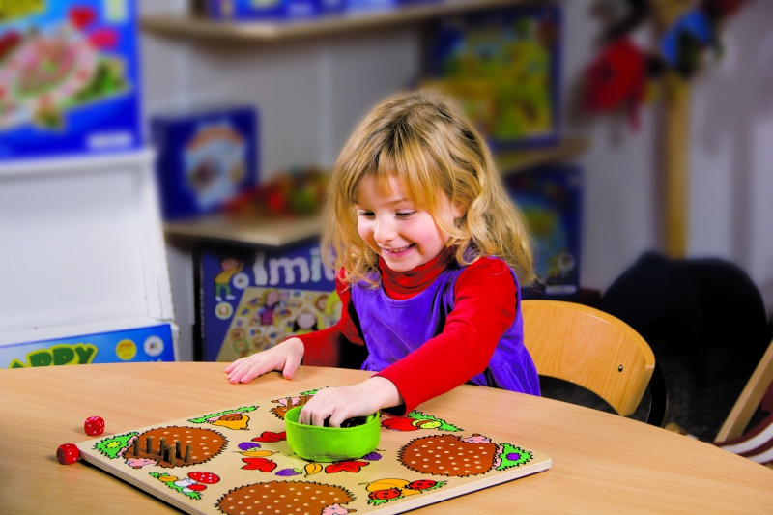
Сенсорное воспитание лучше всего развивается у детей во время игры

Slide 4
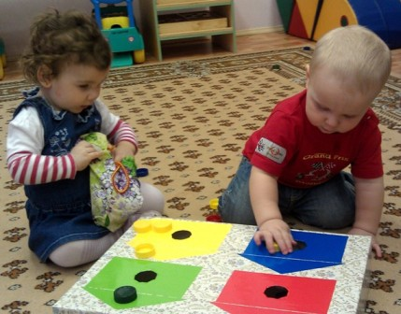
Играя ребенок учится осязанию , восприятию и усваивает все сенсорные эталоны

Slide 5
Играя ребенок познает мир
Формирование перцептивных действий
Формирование представления о сенсорных эталонах
Формирование умения самостоятельно применять системы перцептивных действий и системы эталонов в практической и познавательной деятельности

Slide 6
Сенсорные эталоны - это общепринятые образцы внешних свойств предметов. Так, в качестве сенсорных эталонов цвета выступают так называемые хроматические (красный, оранжевый, желтый, голубой, зеленый, синий, фиолетовый) и ахроматические (белый, черный) цвета

Slide 7
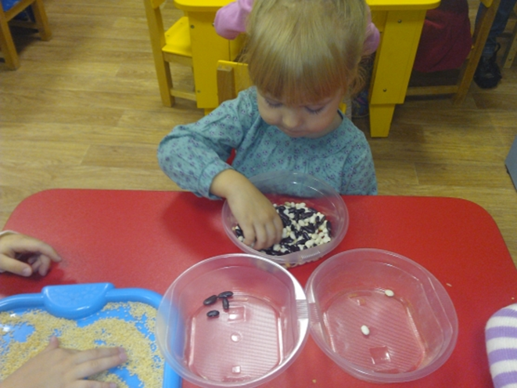
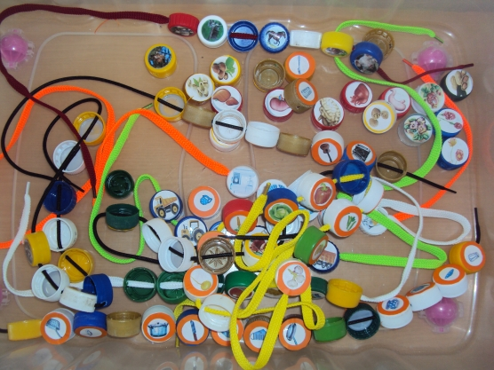
Бросовый материал
Бросовый материал – это все то, что можно было без жалости выкинуть , а можно и использовать, дав волю безграничной детской фантазии.

Slide 8
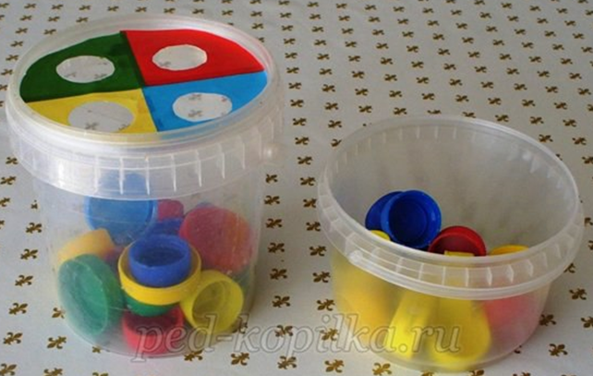
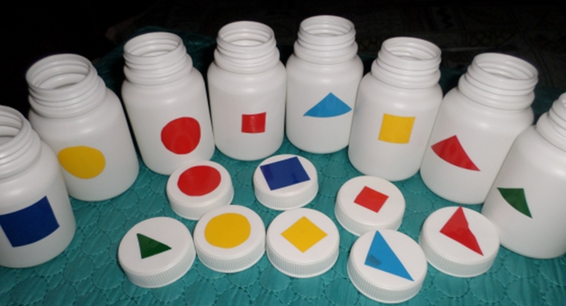
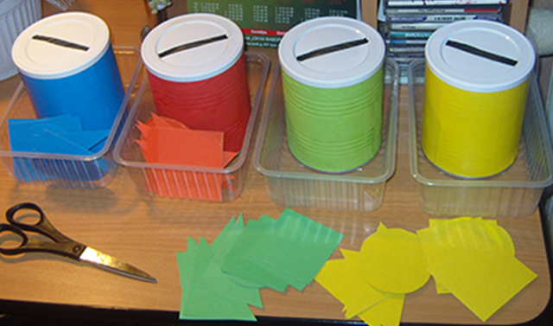
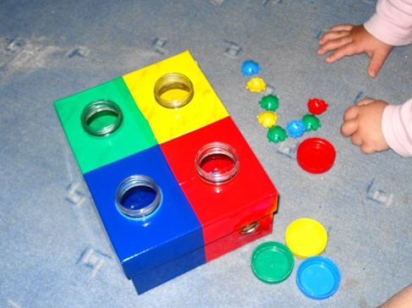
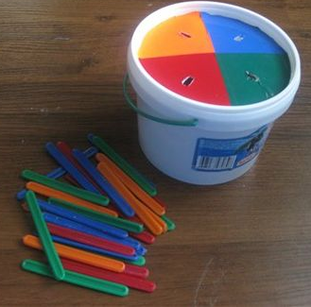
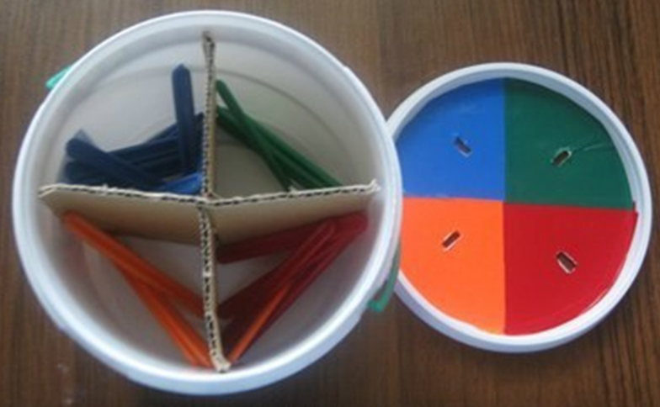

Slide 9
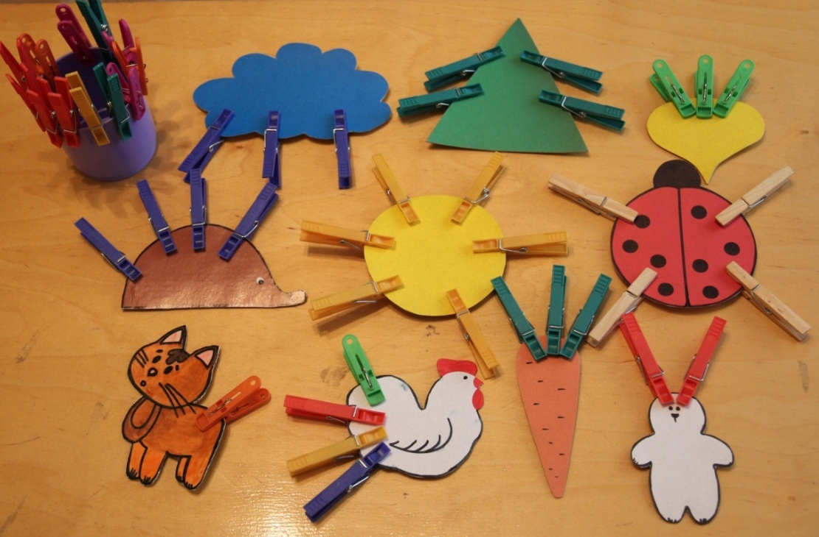
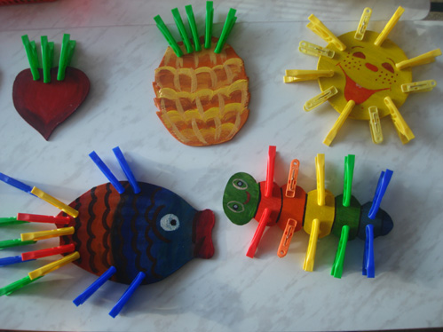
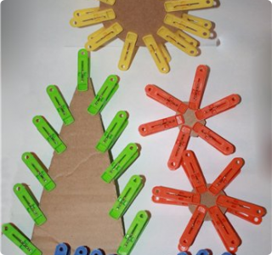
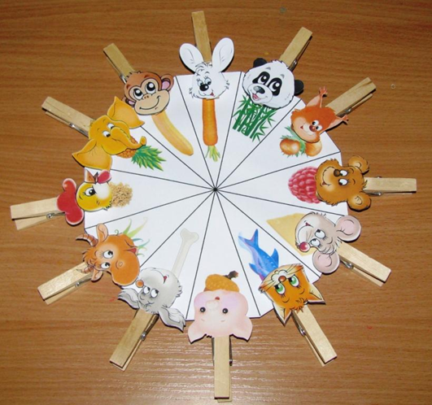

Slide 10
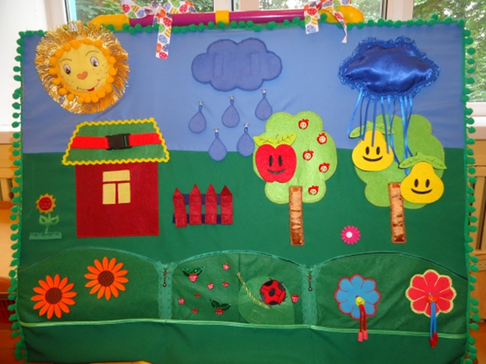
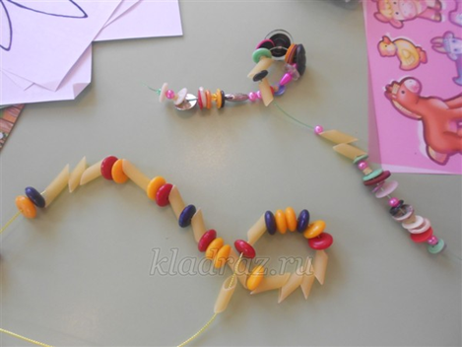
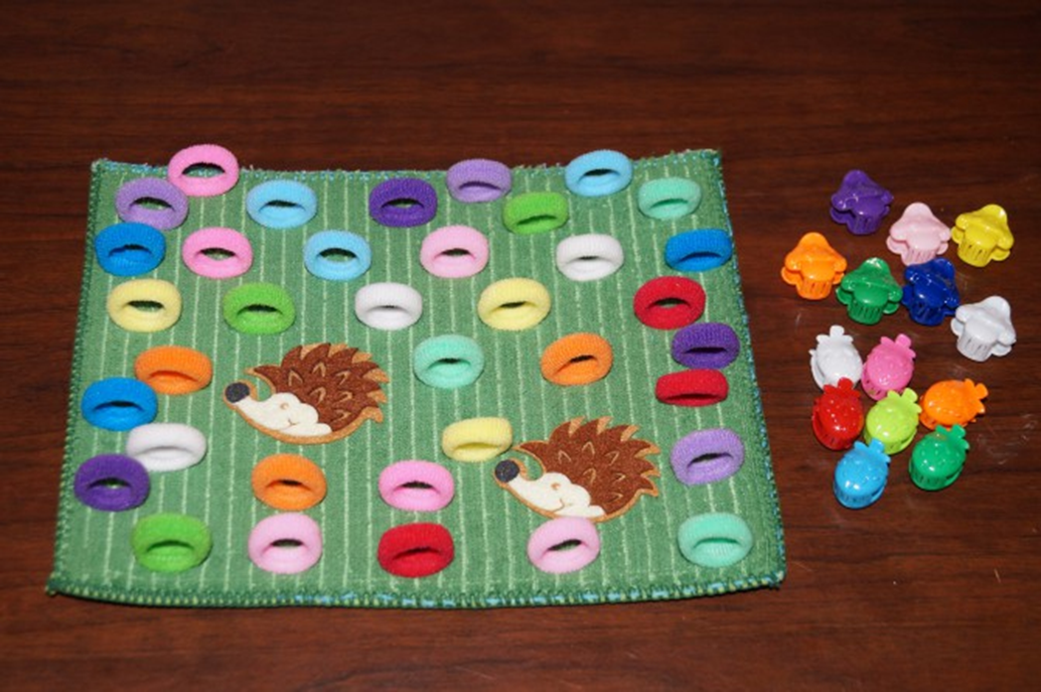

Slide 11
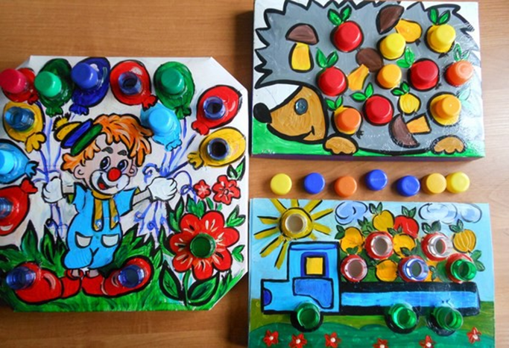
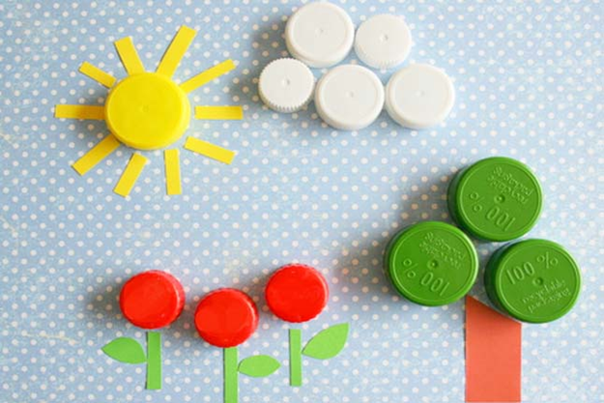
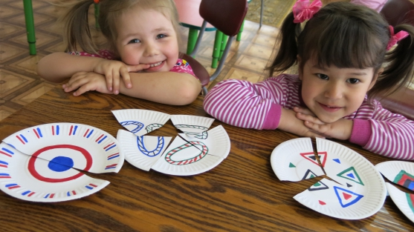
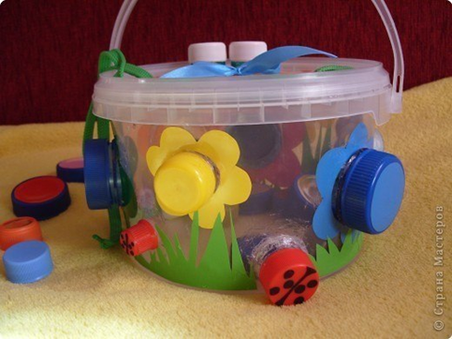
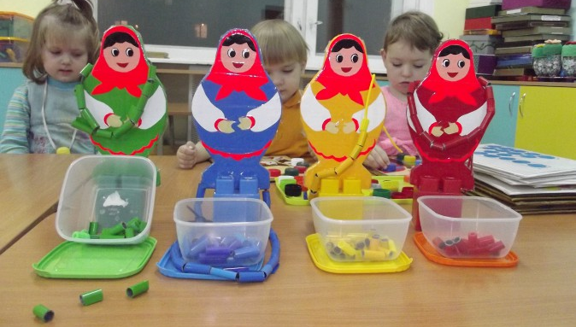

Slide 12
